Slide 1













A* algoritam pretrage
RJEŠAVANJE LABIRINATA
STJEPAN SALOPEK

Slide 2
tablica
SADRŽAJA
01
Algoritmi pretrage
02
A* algoritam pretrage
03
Labirinti u Pythonu
04
Rješavanje labirinata

Slide 3







1
ALGORITMI PRETRAGE
(DFS, BFS, A*)

Slide 4
1
ALGORITMI PRETRAGE
Informirani - ima informacije o oznaci i lokaciji cilja - na primjer ime i koordinate grada
Neinformirani - ima samo oznaku pomoću koje prepoznaje da je došao do cilja
DFS
BFS
A*
DEPTH-FIRST SEARCH
BREADTH-FIRST SEARCH
A STAR SEARCH
neinformiran
odabire jednu opciju i do kraja je istražuje
dobar za istraživanje svih puteva
breadth = width
neinformiran
istovremeno istražuje sve opcije
dobar za pronalazak najkraćeg puta
informiran
kompleksniji odabir
dobar za pronalazak najkraćeg puta kada znamo koordinate cilja

Slide 5
2
A* ALGORITAM PRETRAGE

Slide 6
2
A* ALGORITAM
f(opcija) = g(opcija) + h(opcija)
f - trošak (eng. cost) opcije
g - stvarna udaljenost do opcije
h - heuristika - procjena udaljenosti od opcije do cilja

Slide 7
2
A* ALGORITAM
Primjer - Najkraći put od Zagreba do Splita
Ići preko Karlovca ili Križevaca?
Oba su imaju stvarnu udaljenost od Zagreba u iznosu od 50 kilometara.
Koji ima manju zračnu udaljenost do Splita?
Karlovac je bolja opcija.
f(Karlovac) = g(KA) + h(KA) = ?
f(Križevci) = g(KŽ) + h(KŽ) = ?
g(Karlovac) = 50km
g(Križevci) = 50km
h(Karlovac) = 230km
h(Križevci) = 280km
f(Karlovac) = 50+230 = 280km
f(Križevci) = 50+280 = 330km

Slide 8
3
LABIRINTI U PYTHONU

Slide 9
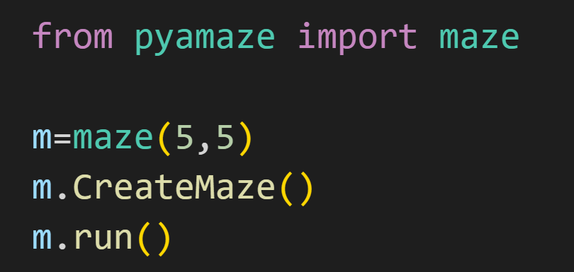
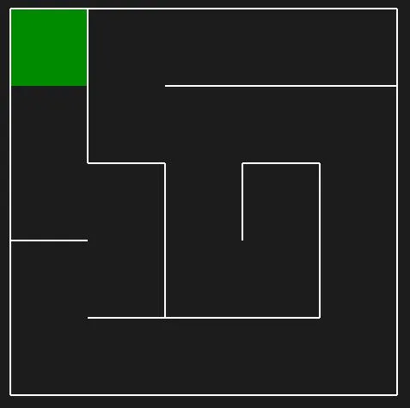
3
LABIRINTI U PYTHONU
pip install pyamaze

Slide 10
4
RJEŠAVANJE LABIRINATA

Slide 11
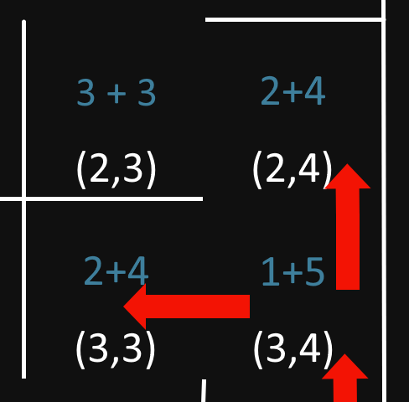
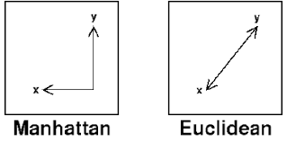
4
RJEŠAVANJE LABIRINATA
Kako A* bira put?
Izračunaj F svakog susjeda
Odaberi najmanjeg
F = G + H
G(susjed) = G(trenutni) + 1
H(susjed) = Manhattan udaljenost
Plavo - udaljenosti G + H
Bijelo - Koordinate (Y, X)

Slide 12
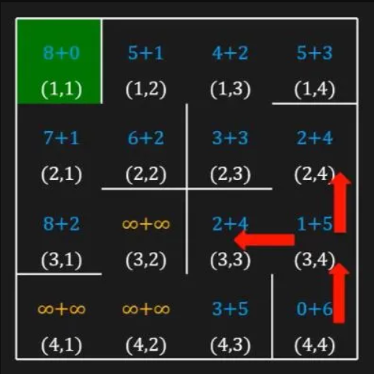
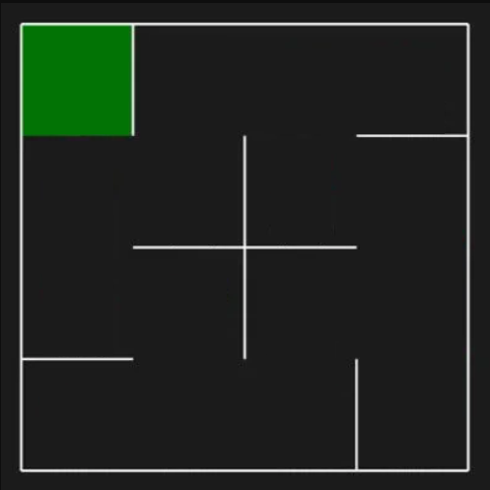
4
RJEŠAVANJE LABIRINATA

Slide 13
Pitanja?
IZVORNI KOD:
www.github.com/shtef21/py_maze_demo

